Slide 1
Software Requirement Specification
3조
강주영, 김지수, 문혁주, 이은무, 이한빈, 정영모
1

Slide 2
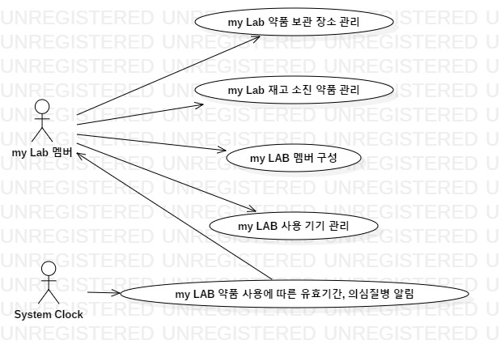
Use Case Diagram
2

Slide 3
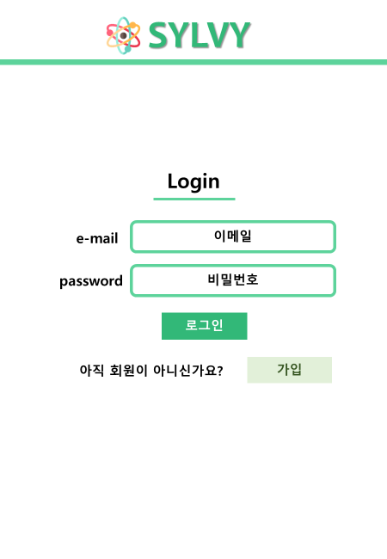
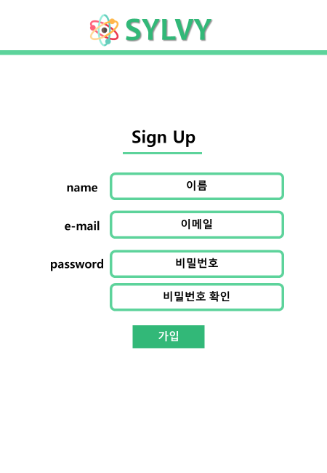

Slide 4
Use Case Specification
Use Case Name | my Lab 약품 보관 장소 관리
Brief Description | 현재 나의 화학실험실에서 사용하는 약품을 등록하고 삭제하는 과정에서 보관장소를 추천받고 선택받아 보관장소별로 약품을 확인할 수 있는 유스케이스. 약품의 보관 선택시 위험 알림을 받아볼 수도 있음.
Principal Actor | my Lab 멤버
Precondition | my Lab 멤버는 이미 my Lab을 등록해 놓은 상태임
Basic Flow
본 유스케이스는 my Lab멤버가 약품을 새로이 등록하거나 기존의 약품을 확인 및 삭제를 위해 my Lab도우미 어플리케이션의 해당 메뉴를 선택함으로써 시작한다. 1. my Lab 약품 보관 장소 관리 - 새로운 약품을 추가하는 경우, 약품 입고(step2) 서브플로우 수행 - 등록된 약품의 위치를 바꾸는 경우, 약품위치 바꾸기(step3) 서브플로우 수행 2. 약품 입고 2.1 약품 이름 입력 my Lab멤버는 약품 추가 버튼을 누른 후 상단의 검색 창에 새로 등록을 원하는 약품의 이름을 검색한다. (AF1) 시스템은 해당 약품 이름을 검색해 해당 약품의 정보를 받아와 화면에 출력해준다. my Lab 멤버는 약품 별칭을 입력 한 후 중복확인 버튼을 누른다. (AF2) (AF3)
4

Slide 5
Use Case Specification
Use Case Name | my Lab 약품 보관 장소 관리
Brief Description | 현재 나의 화학실험실에서 사용하는 약품을 등록하고 삭제하는 과정에서 보관장소를 추천받고 선택받아 보관장소별로 약품을 확인할 수 있는 유스케이스. 약품의 보관 선택시 위험 알림을 받아볼 수도 있음.
Principal Actor | my Lab 멤버
Precondition | my Lab 멤버는 이미 my Lab을 등록해 놓은 상태임
Basic Flow
2.2 약품이 보관 될 장소 추천 my Lab멤버가 추가 버튼을 누르고 약품 이름 검색을 하였을때, 시스템은 약품의 녹는점, 끓는점, 성상 등의 정보를 바탕으로 약품 보관 최적의 장소를 추천해준다. 여기서 각 등록된 장소들에는 각각 온도, 조도, 습도, 산소농도, 폭발 방지의 속성이 지정되어 있다. 시스템은 추가 될 약품에 대해 - 약품의 성상이 고체일 경우, 녹는점 이하의 온도인 장소를, - 약품의 성상이 액체일 경우, 녹는점과 끓는점 사이의 온도인 장소를, - 약품의 성상이 기체일 경우, 끓는점 이상의 온도인 장소를 선별해준다. 시스템은 추가 될 약품이 빛과 반응 하는 약품일 경우, 조도가 낮은 장소를 선별해준다. 시스템은 추가 될 약품이 조해성이 있거나 풍해성이 있는 약품일 경우, 습도가 낮은 장소를 선별해준다. 시스템은 추가 될 약품이 연소성, 인화성, 발화성, 폭발성이 있는 약품일 경우, 산소 농도가 낮은 장소와 폭발 방지 처리가 된 장소를 선별해준다. (AF4) 시스템은 기존에 my Lab멤버가 등록해 놓은 장소들 리스트에서 선별 된 장소를 “ 장소A (추천)“ 으로 화면 상에 추천 결과를 출력한다.
5

Slide 6
Use Case Specification
Use Case Name | my Lab 약품 보관 장소 관리
Brief Description | 현재 나의 화학실험실에서 사용하는 약품을 등록하고 삭제하는 과정에서 보관장소를 추천받고 선택받아 보관장소별로 약품을 확인할 수 있는 유스케이스. 약품의 보관 선택시 위험 알림을 받아볼 수도 있음.
Principal Actor | my Lab 멤버
Precondition | my Lab 멤버는 이미 my Lab을 등록해 놓은 상태임
Basic Flow
2.3 약품이 보관 될 장소 선택 및 적합성 확인 my Lab멤버는 입력 중이던 약품이 보관되길 원하는 장소를 해당 리스트 중에 선택한다. 추천 받은 장소를 선택하거나 추천 받지 않은 장소를 선택한 뒤 등록 버튼을 클릭한다. (AF5) 시스템은 약품의 pH 정보 및 특성을 바탕으로 - 약품의 pH가 7 미만일 경우, 선택한 장소에 이미 보관 되어 있는 약품들 중 pH 7 초과하는 약품이 있는지 검사 해준다. - 약품의 pH가 7 초과일 경우, 선택한 장소에 이미 보관 되어 있는 약품들 중 pH 7 미만인 약품이 있는지 검사 해준다. - 혼재 할 수 없는 위험물 분류체계에 해당되는 약품이 존재하는지 검사해준다. ( 예시 : 산화성 고체(제1류)와 가연성 고체(제2류)는 함께 존재하면 안된다. ) 각 케이스에 해당되지 않는다면(AF6), 시스템은 my Lab멤버가 등록한 약품 정보와 그 보관장소를 시스템 상에 저장 한 후, “(약품 이름)이 (보관 장소)에 보관 등록 되었습니다.(20XX.XX.XX)” 메시지를 화면에 출력하며 본 유스케이스를 종료한다.
6
Notes:
Validation check 사항
http://safety.gist.ac.kr/ushm/safeWaste/Safety_Mg4_3

Slide 7
Use Case Specification
Use Case Name | my Lab 약품 보관 장소 관리
Brief Description | 현재 나의 화학실험실에서 사용하는 약품을 등록하고 삭제하는 과정에서 보관장소를 추천받고 선택받아 보관장소별로 약품을 확인할 수 있는 유스케이스. 약품의 보관 선택시 위험 알림을 받아볼 수도 있음.
Principal Actor | my Lab 멤버
Precondition | my Lab 멤버는 이미 my Lab을 등록해 놓은 상태임
Basic Flow
3. 약품 위치 바꾸기 3.1 위치 변경할 약품 선택 my Lab멤버는 등록했던 약품의 보관 장소 확인을 위해서 상단의 검색창에 약품 이름을 검색한다. my Lab멤버는 검색 결과로 리스트업되어 화면에 표출된 약품들 중 원하는 대상을 선택한다. 시스템은 my Lab멤버가 선택한 약품에 대해 해당 약품의 보관장소 정보를 화면에 출력한다. 시스템은 화면 하단에 ‘장소수정’ 과 ‘닫기’ 버튼을 출력한다. my Lab 멤버가 ‘수정하기’ 버튼을 클릭하면, 시스템은 보관 장소를 수정할 수 있는 화면을 출력한다. 3.2 약품이 보관될 장소 추천 시스템은 약품의 녹는점, 끓는점, 성상 등의 정보를 바탕으로 약품 보관 최적의 장소를 추천해준다. 여기서 각 등록된 장소들에는 각각 온도, 조도, 습도, 산소농도, 폭발 방지의 속성이 지정되어 있다. 시스템은 추가 될 약품에 대해 - 약품의 성상이 고체일 경우, 녹는점 이하의 온도인 장소를, - 약품의 성상이 액체일 경우, 녹는점과 끓는점 사이의 온도인 장소를, - 약품의 성상이 기체일 경우, 끓는점 이상의 온도인 장소를 선별해준다. 시스템은 추가 될 약품이 빛과 반응 하는 약품일 경우, 조도가 낮은 장소를 선별해준다.
7

Slide 8
Use Case Specification
Use Case Name | my Lab 약품 보관 장소 관리
Brief Description | 현재 나의 화학실험실에서 사용하는 약품을 등록하고 삭제하는 과정에서 보관장소를 추천받고 선택받아 보관장소별로 약품을 확인할 수 있는 유스케이스. 약품의 보관 선택시 위험 알림을 받아볼 수도 있음.
Principal Actor | my Lab 멤버
Precondition | my Lab 멤버는 이미 my Lab을 등록해 놓은 상태임
Basic Flow
시스템은 추가 될 약품이 조해성이 있거나 풍해성이 있는 약품일 경우, 습도가 낮은 장소를 선별해준다. 시스템은 추가 될 약품이 연소성, 인화성, 발화성, 폭발성이 있는 약품일 경우, 산소 농도가 낮은 장소와 폭발 방지 처리가 된 장소를 선별해준다. (AF4) 시스템은 기존에 my Lab멤버가 등록해 놓은 장소들 리스트에서 선별 된 장소를 “ 장소A (추천)“ 으로 화면 상에 추천 결과를 출력한다. 3.3 약품이 보관 될 장소 선택 및 적합성 확인 my Lab멤버는 입력 중이던 약품이 보관되길 원하는 장소를 해당 리스트 중에 선택한다. 추천 받은 장소를 선택하거나 추천 받지 않은 장소를 선택한 뒤 등록 버튼을 클릭한다. (AF5) 시스템은 약품의 pH 정보 및 특성을 바탕으로 - 약품의 pH가 7 미만일 경우, 선택한 장소에 이미 보관 되어 있는 약품들 중 pH 7 초과하는 약품이 있는지 검사 해준다. - 약품의 pH가 7 초과일 경우, 선택한 장소에 이미 보관 되어 있는 약품들 중 pH 7 미만인 약품이 있는지 검사 해준다. - 혼재 할 수 없는 위험물 분류체계에 해당되는 약품이 존재하는지 검사해준다. ( 예시 : 산화성 고체(제1류)와 가연성 고체(제2류)는 함께 존재하면 안된다. )
8

Slide 9
Use Case Specification
Use Case Name | my Lab 약품 보관 장소 관리
Brief Description | 현재 나의 화학실험실에서 사용하는 약품을 등록하고 삭제하는 과정에서 보관장소를 추천받고 선택받아 보관장소별로 약품을 확인할 수 있는 유스케이스. 약품의 보관 선택시 위험 알림을 받아볼 수도 있음.
Principal Actor | my Lab 멤버
Precondition | my Lab 멤버는 이미 my Lab을 등록해 놓은 상태임
Basic Flow
각 케이스에 해당되지 않는다면(AF6), 시스템은 my Lab멤버가 등록한 약품 정보와 그 보관장소를 시스템 상에 저장 한 후, “(약품 이름)이 (보관 장소)에 보관 등록 되었습니다.(20XX.XX.XX)” 메시지를 화면에 출력하며 본 유스케이스를 종료한다.
9

Slide 10
Use Case Specification
Alternative Flow
AF1. 약품 이름을 잘못 입력한 경우 분기점: Basic Flow 2.1 시스템은 “존재하지 않는 약품의 이름입니다. 다시 한번 확인해주세요.” 메시지를 화면에 출력하고, my Lab멤버가 알림창 하단의 ‘확인’ 버튼을 누르면 Basic flow 2.1로 돌아간다. AF2. 약품 별칭이 이미 존재하는 경우 분기점: Basic Flow 2.1 시스템은 “이미 존재하는 별칭입니다. 다시 한번 확인해주세요.” 메시지를 화면에 출력하고, my Lab 멤버가 알림창 하단의 ‘확인’ 버튼을 누르면 Basic flow 2.1로 돌아간다. AF3. 약품 별칭을 입력 하지 않는 경우 분기점: Basic Flow 2.1 시스템은 자동으로 해당 약품에 대해 약품 이름 뒤에 오름차순으로 순서로 번호를 붙여준다. Basic flow 2.1로 돌아간다. AF4. 추천할 장소가 없는 경우 분기점: Basic Flow 2.2 (3.2) 시스템은 “추천장소가 없습니다. 기존 장소를 선택하거나 새로 장소를 추가하여 등록해주세요.” 메시지를 화면에 출력하고, my Lab멤버가 알림창 하단의 ‘확인’ 버튼을 누르면 Basic flow 2.3 로 돌아간다.
10

Slide 11
Use Case Specification
Alternative Flow
AF5. 새로운 장소를 추가할 경우 분기점: Basic Flow 2.3 (3.3) 시스템은 장소 추가 창을 화면에 출력하고, my Lab멤버가 정보(온도, 조도, 습도, 산소농도, 폭발 방지 속성)를 입력한 후, 하단의 ‘확인’ 버튼을 누르면 Basic flow 2.3(3.3)로 돌아간다. AF6. 적합성 확인에 통과하지 못할 경우 분기점: Basic Flow 2.3 (3.3) 시스템은 “약품이 해당 장소에 두었을 경우 다음과 같은 위험이 따를 수 있습니다.” 메시지와 함께 부적합한 사유를 화면에 출력하고, my Lab멤버가 알림창 하단의 ‘확인’ 버튼을 누르면 Basic flow 2.3(3.3)로 돌아간다.
11

Slide 12
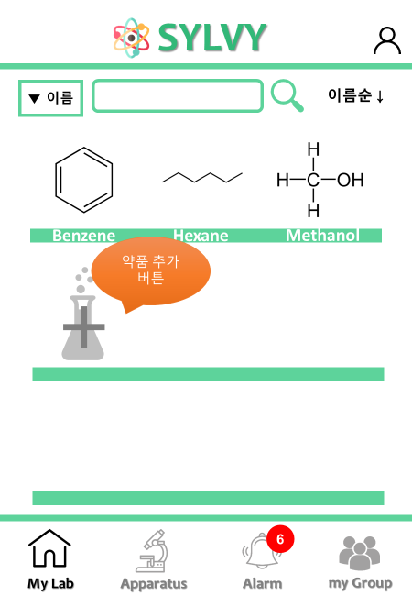
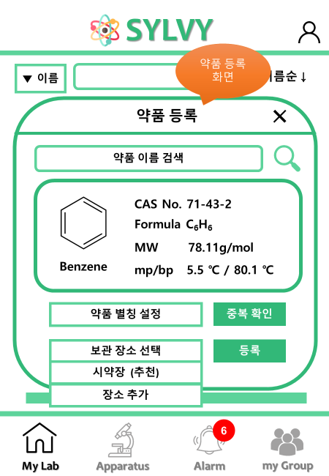

Slide 13
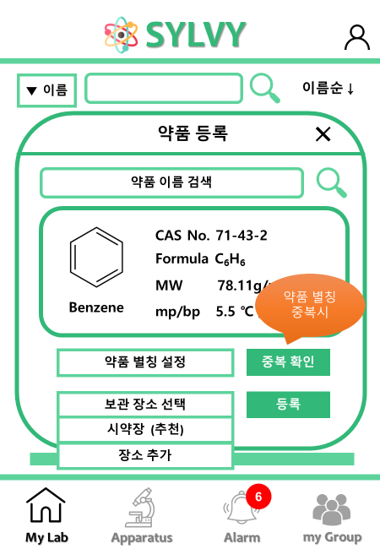
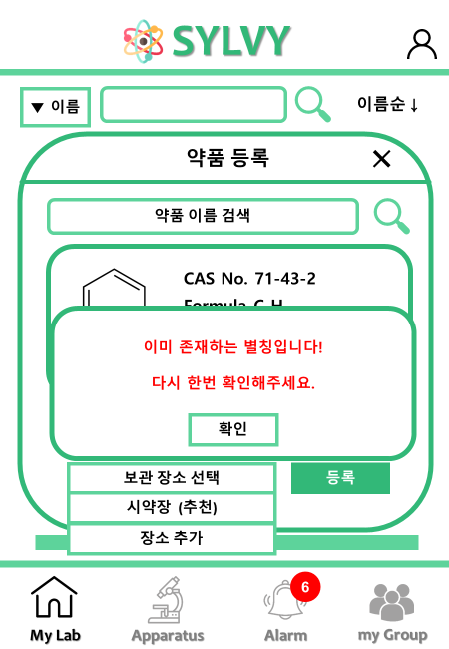

Slide 14
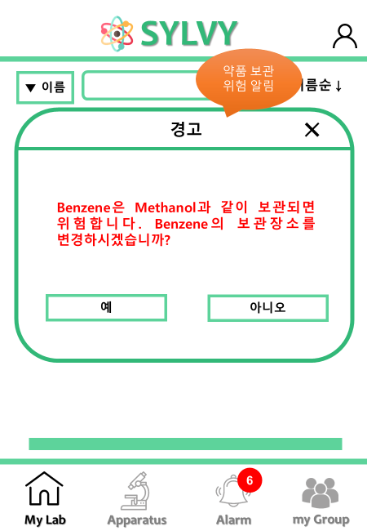
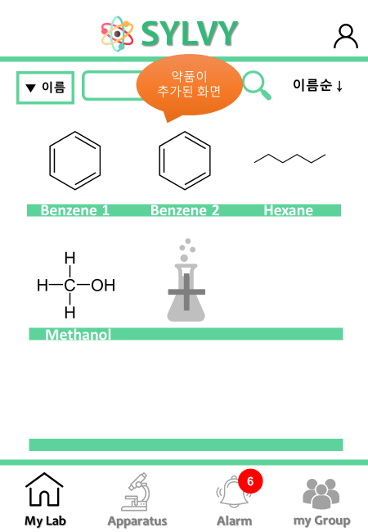

Slide 15
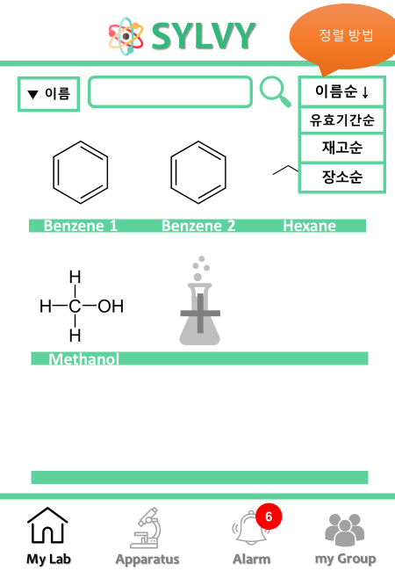
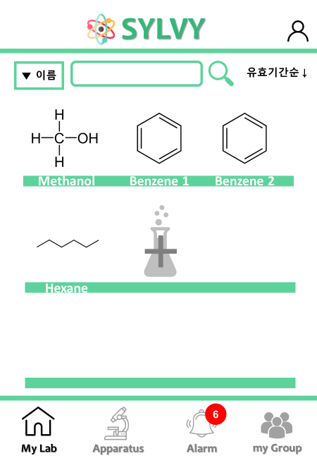

Slide 16
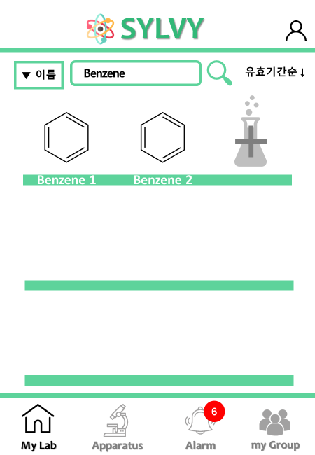
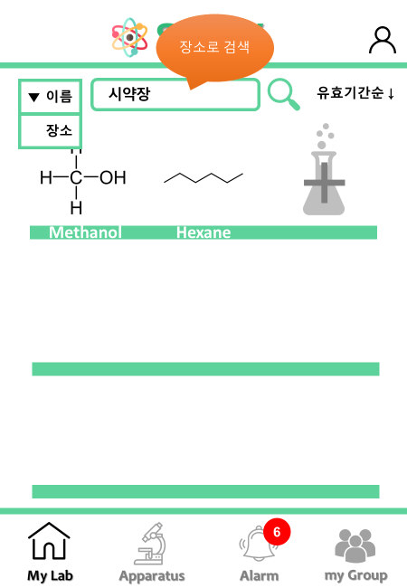

Slide 17
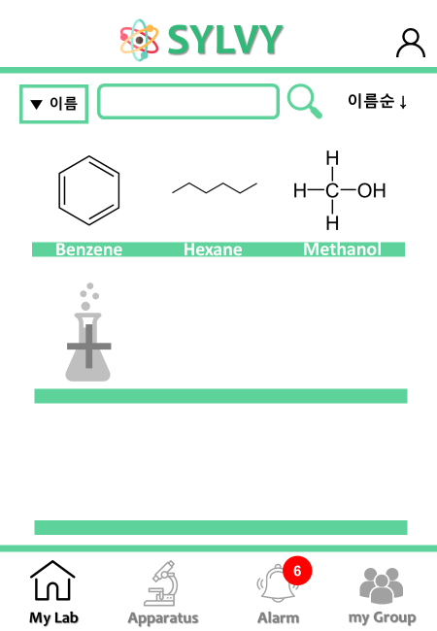
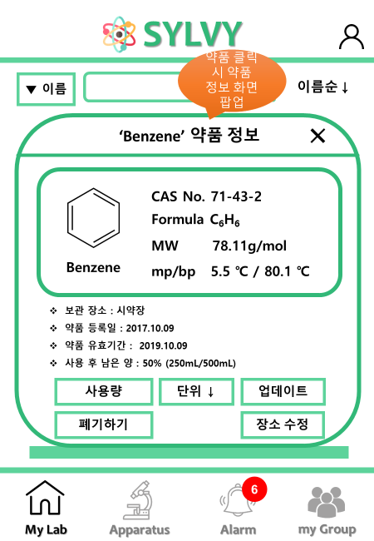

Slide 18
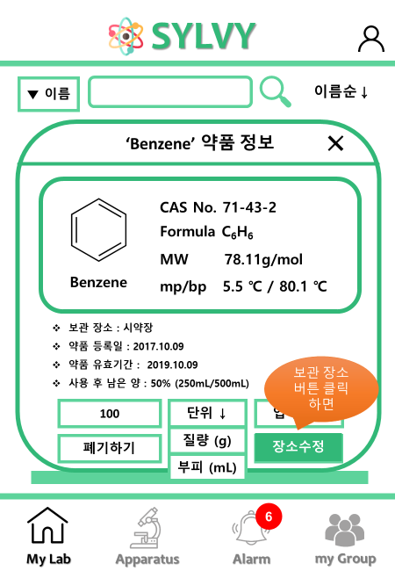
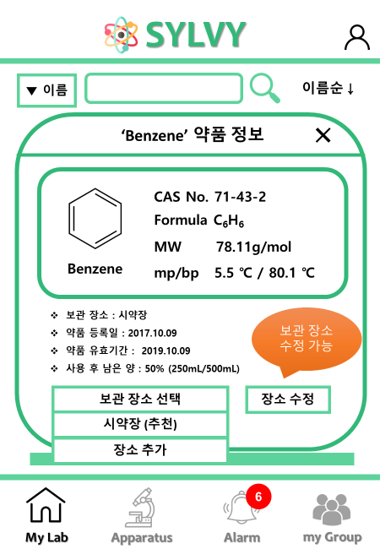

Slide 19
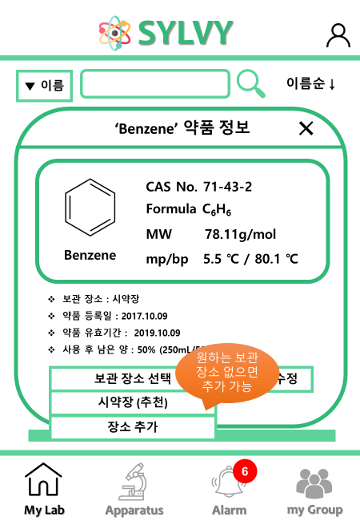
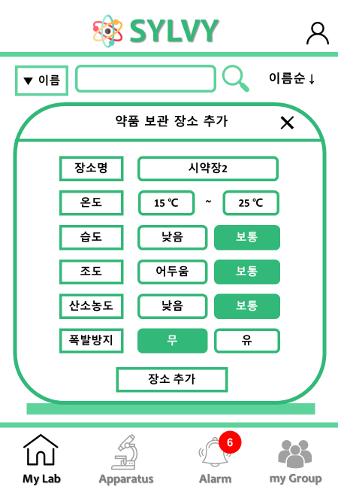

Slide 20
Use Case Specification
Use Case Name | my Lab 맴버 구성
Brief Description | my Lab을 온라인에 생성하고 같은 Lab 구성원을 초대하거나 Lab을 검색하여 가입할 수 있음.
Principal Actor | my Lab 멤버
Precondition
Basic Flow
본 유스케이스는 my Lab 멤버가 Lab 구성원을 관리하기 위하여 어플리케이션의 해당 메뉴를 선택함으로써 시작된다. 1. my Lab 멤버 구성 - Lab 내부 구성원이 새로운 멤버를 초대하는 경우, 멤버 초대(step2) 서브플로우 수행 - Lab에서 나가 멤버의 자격이 없어진 경우, Lab 탈퇴(step3) 서브플로우 수행 - 최초로 Lab을 생성하는 경우, Lab생성(step4) 서브플로우 수행 - 처음에 my Lab이 설정되지 않은 경우, Lab 가입신청(step5) 서브플로우 수행 2. 멤버 초대 2.1 초대할 멤버 검색 my Lab 멤버는 Member 초대 버튼을 클릭한다. 그리고 멤버 이메일을 입력한 후, 검색 버튼을 클릭(AF1)한다. 시스템은 회원목록 중 해당 이메일을 가진 회원을 찾은 후 ‘(멤버이름)(멤버이메일)을 초대하시겠습니까?’ 메시지와 함께 ‘확인’ 혹은 ‘취소’ 버튼을 출력한다. 2.2 멤버 초대 my Lab 멤버가 확인 버튼을 클릭하면, 시스템은 입력된 해당 이름을 가진 멤버를 Lab 구성원으로 추가하고 본 유스케이스를 종료한다.
20

Slide 21
Use Case Specification
Use Case Name | my Lab 맴버 구성
Brief Description | my Lab을 온라인에 생성하고 같은 Lab 구성원을 초대하거나 Lab을 검색하여 가입할 수 있음.
Principal Actor | my Lab 멤버
Precondition
Basic Flow
3. Lab 탈퇴 3.1 Lab 탈퇴 my Lab 멤버는 Lab 탈퇴 버튼을 클릭한다. 시스템은 화면상에 “현재 속해 있는 Lab에서 정말 탈퇴를 하시겠습니까?” 라는 메시지와 함께 ‘확인’ 혹은 ‘취소’ 버튼을 출력한다. 3.2 Lab 탈퇴 확인 my Lab 멤버가 탈퇴 확인 버튼을 클릭 하면, 시스템은 my Lab 멤버가 가지고 있는 Lab에 대한 정보를 모두 삭제한 후 본 유스케이스를 종료한다. 4. Lab 생성 4.1 Lab 생성 my Lab 멤버는 Lab 생성 버튼을 클릭한다. 그리고 새롭게 생성할 Lab 이름과 비밀번호를 설정한 후 완료버튼을 클릭(AF2)하면, 시스템은 새로운 Lab을 생성하고 본 유스케이스를 종료한다.
21

Slide 22
Use Case Specification
Use Case Name | my Lab 맴버 구성
Brief Description | my Lab을 온라인에 생성하고 같은 Lab 구성원을 초대하거나 Lab을 검색하여 가입할 수 있음.
Principal Actor | my Lab 멤버
Precondition
Basic Flow
5. Lab 가입 5.1 가입할 Lab 검색 my Lab 멤버는 Lab 가입신청 버튼을 클릭한다. 그리고 Lab 이름을 입력한 후, 검색 버튼을 클릭(AF3)한다. 5.2 Lab 가입 my Lab 멤버가 이후 Lab의 비밀번호를 입력하면(AF4), 시스템은 입력된 해당 이름을 가진 Lab에 my Lab 멤버를 새 구성원으로 추가하고 본 유스케이스를 종료한다.
22

Slide 23
Use Case Specification
Alternative Flow
AF1. 멤버 초대 실패할 때 분기점: Basic Flow 2.1 시스템은 멤버 초대 이유에 따라 “해당 이메일을 가진 멤버가 존재하지 않습니다.”. “해당 멤버는 이미 다른 Lab에 속해 있습니다.” 와 같은 메시지를 화면상에 출력한 후, Basic flow 2.1로 돌아간다. AF2. Lab 생성 실패할 때 분기점: Basic Flow 4.1 시스템은 입력된 이름이 기존에 존재하는 Lab의 이름과 중복될 경우, “해당 이름은 이미 존재합니다.＂라는 메시지를 화면상에 출력한 후, Basic flow 4.1로 돌아간다. AF3. Lab 이름을 찾을 수 없을 때 분기점: Basic Flow 5.1 시스템은 입력된 이름을 가진 Lab이 존재하지 않을 경우, “해당 이름을 가진 Lab은 존재하지 않습니다.”라는 메시지를 화면상에 출력한 후, Basic flow 5.1로 돌아간다. AF4. 비밀번호 불일치할 때 분기점 : Basic Flow 5.2 시스템은 입력된 비밀번호가 Lab의 설정된 비밀번호와 일치하지 않을 경우, “Lab 가입 비밀번호가 일치하지 않습니다” 라는메시지를 출력한 후, Basic flow 5.2로 돌아간다.

Slide 24
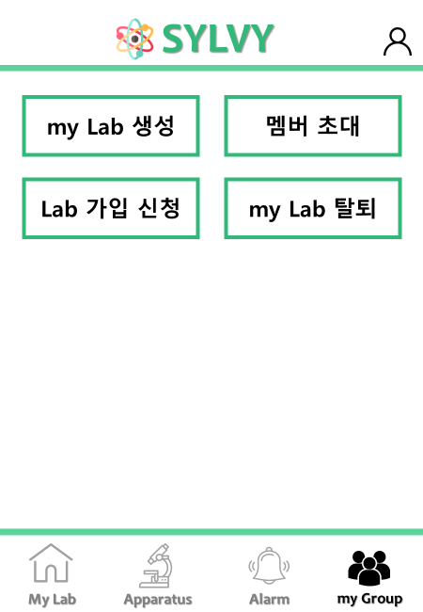
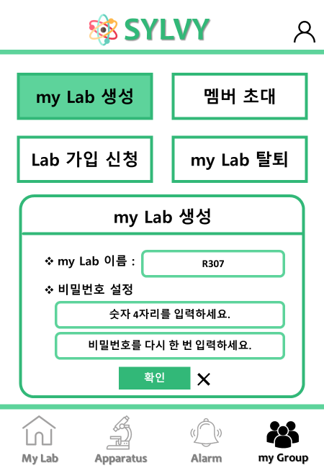

Slide 25
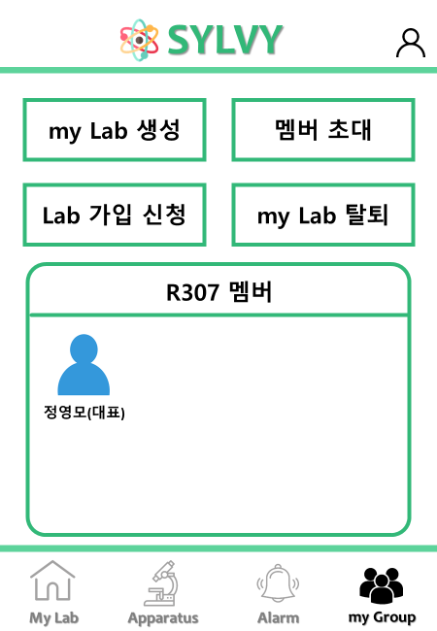
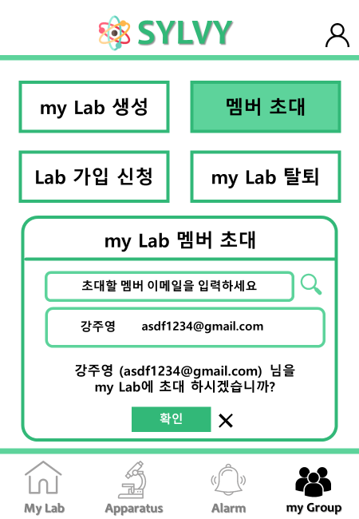

Slide 26
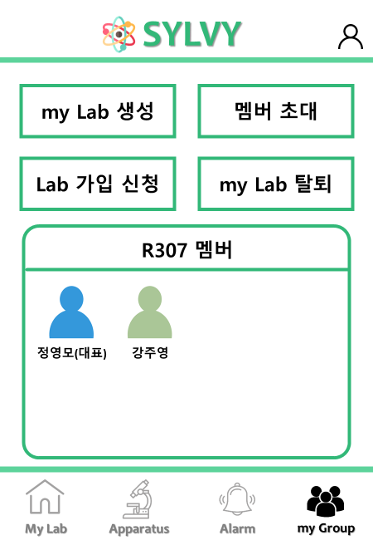

Slide 27
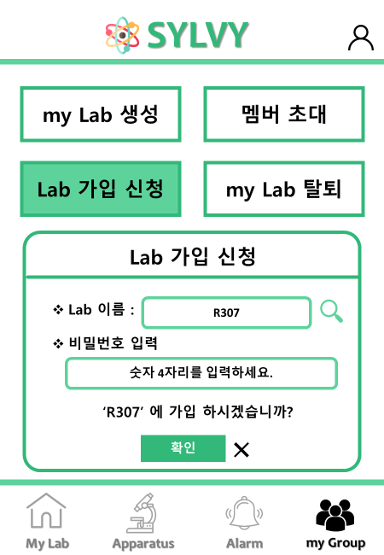
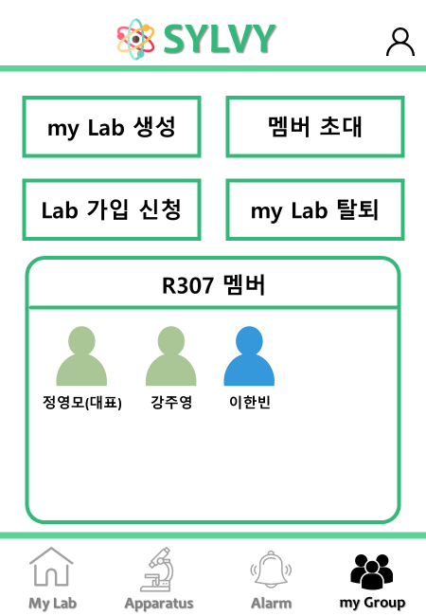

Slide 28
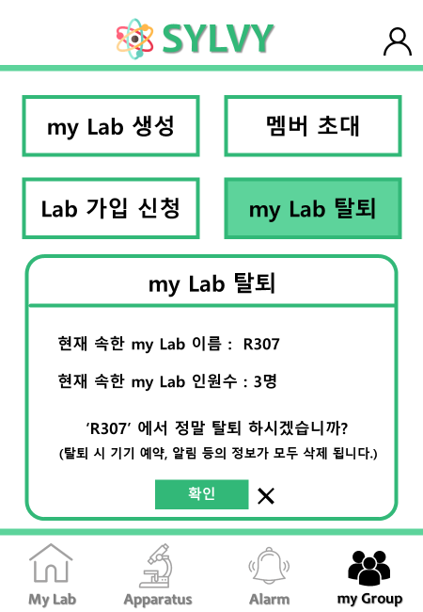


Slide 29
Use Case Specification
Use Case Name | my Lab 재고 소진 약품 관리
Brief Description | 사용중인 약품들의 재고를 관리하는 유스케이스. 약품의 사용량을 기록하여 약품이 얼마 남지 않았을 때 구매 촉구 알림을 받음.
Principal Actor | my Lab 멤버
Precondition
Basic Flow
본 유스케이스는 my Lab 멤버가 약품을 사용할 때마다 사용량을 입력해 약품의 재고를 관리하기 위해 my Lab도우미 어플리케이션의 해당 메뉴를 선택함으로써 시작된다. 1. my Lab 재고 소진 약품 관리 - 약품을 사용한 경우 , 약품 사용량 업데이트(step 2) 서프플로우 수행 - 약품 사용량이 업데이트 된 경우 , 약품 구매 촉구 알림(step 3) 서브플로우 수행 - 약품을 폐기할 경우 , 약품 폐기(step 4) 서브플로우 수행 2. 약품 사용량 업데이트 2.1 약품 선택 my Lab 멤버는 my Lab 메뉴의 약품 목록 중 사용한 약품을 선택한다. 시스템은 해당 약품이 남아있는 양을 % 단위로 표시하여 화면에 디스플레이한다.
29

Slide 30
Use Case Specification
Use Case Name | my Lab 재고 소진 약품 관리
Brief Description | 사용중인 약품들의 재고를 관리하는 유스케이스. 약품의 사용량을 기록하여 약품이 얼마 남지 않았을 때 구매 촉구 알림을 받음.
Principal Actor | my Lab 멤버
Precondition
Basic Flow
2.2 사용량 업데이트 시스템은 “사용량“을 수정할 수 있는 화면에 출력한다. 이때, 입력 칸 오른쪽에 단위 목록도 함께 표시된다. 단위는 질량(g)과 부피(mL)만을 이용한다. my Lab 멤버는 해당 약품의 사용량을 입력하고 단위를 선택한다. 시스템은 입력된 사용량을 g단위로 환산하여 해당 약품의 남아있는 양에서 뺀다.(AF1) 시스템은 해당 약품을 사용하고 남은 양을 %단위로 표시하여 그림과 함께 출력한 후, 본 유스케이스를 종료한다. 3. 약품 구매 촉구 알림 3.1 약품 구매 촉구 알림 약품 사용량이 업데이트 되면, 시스템은 모든 약품에 대해 약품의 남은 양을 확인한다. 약품이 현재 남아있는 양이 20% 미만인 경우 해당 약품의 이름을 리스트에 추가한다. 시스템은 모든 약품에 대해 확인이 끝나면 my Lab의 모든 멤버들 에게 남아있는 양이 부족한 약품의 이름과 보관 장소의 알림을 보낸 뒤, “약품이 얼마 남지 않았습니다.”라는 메시지와 함께 약품 이름 리스트를 화면에 출력한다. my Lab 멤버가 알림창 하단의 확인 버튼을 누르면, 출력된 화면을 닫고 본 유스케이스를 종료한다.

Slide 31
Use Case Specification
Use Case Name | my Lab 재고 소진 약품 관리
Brief Description | 사용중인 약품들의 재고를 관리하는 유스케이스. 약품의 사용량을 기록하여 약품이 얼마 남지 않았을 때 구매 촉구 알림을 받음.
Principal Actor | my Lab 멤버
Precondition
Basic Flow
4. 약품 폐기 4.1 폐기할 약품 선택 my Lab 멤버는 my Lab 메뉴에서 또는 Alarm 메뉴의 알림 창에서 폐기할 약품을 선택한다. 시스템은 해당 약품 정보 창을 출력한다. 4.2 약품 폐기 my Lab 멤버가 폐기 버튼을 누르면 시스템은 “(약품이름)을 폐기하시겠습니까?” 라는 메시지를 출력해준다. my Lab 멤 버가 확인 버튼을 누르면 시스템은 해당 약품을 my Lab이 관리하는 약품의 리스트에서 삭제해준 후, 본 유스케이스를 종료한다.

Slide 32
Use Case Specification
Alternative Flow
AF1. 입력된 사용량이 남아있는 양을 초과한 경우 분기점: Basic Flow 2.2 시스템은 “사용량을 잘 못 입력하셨습니다.”라는 메시지를 출력한 후, Basic Flow 2.2으로 돌아간다.
32

Slide 33
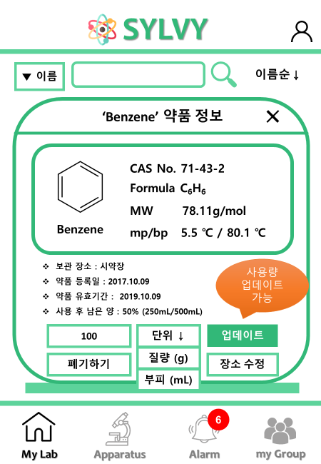

Slide 34
Use Case Specification
Use Case Name | my Lab 사용 기기 관리
Brief Description | my Lab 멤버들이 기기를 등록하거나 삭제하고, 등록된 기기의 사용을 예약하는 것은 물론, 예약시간을 삭제할 수 있음.
Principal Actor | my Lab 멤버
Precondition
Basic Flow
본 유스케이스는 my Lab 멤버가 실험실에 기기를 추가하거나 삭제하기 위해, 또 이미 추가된 기기의 사용을 예약하거나 신청된 예약을 삭제하기 위해 my Lab 도우미 어플리케이션의 해당 메뉴를 선택함으로써 시작된다. 1. my Lab 사용 기기 관리 - 최초 기기 추가인 경우, 기기 추가(step2) 서브플로우 수행 - 기존 기기 삭제인 경우, 기기 삭제(step3) 서브플로우 수행 - 최초 기기 사용 예약인 경우, 기기 사용 예약(step4) 서브플로우 수행 - 기존 기기 사용 예약 삭제인 경우, 기기 예약 삭제(step5) 서브플로우 수행 2. 기기 추가 2.1 기기 추가 my Lab 멤버는 기기 추가 버튼을 클릭한다. 시스템은 기기 추가 창을 화면에 띄워준다. my Lab 멤버는 원하는 기기의 이름을 입력하고 (AF1), 확인 버튼을 누른다. 시스템은 제출된 기기의 이름을 기기 리스트에 추가한 후 본 유스케이스 를 종료한다.
34

Slide 35
Use Case Specification
Use Case Name | my Lab 사용 기기 관리
Brief Description | my Lab 멤버들이 기기를 등록하거나 삭제하고, 등록된 기기의 사용을 예약하는 것은 물론, 예약시간을 삭제할 수 있음.
Principal Actor | my Lab 멤버
Precondition
Basic Flow
3. 기기 삭제 3.1 삭제할 기기 선택 my Lab 멤버는 리스트에서 삭제하고자 하는 기기를 선택한 후 하단의 기기 삭제 버튼을 클릭한다. 시스템은 화면상에 “정말로 삭제하시겠습니까?”라는 메시지를 출력한다. 3.2 기기 삭제 확인 my Lab 멤버가 삭제확인 버튼을 선택하면, 시스템은 선택한 기기의 이름을 리스트에서 삭제한 후 본 유스케이스를 종료한다.
35

Slide 36
Use Case Specification
Use Case Name | my Lab 사용 기기 관리
Brief Description | my Lab 멤버들이 기기를 등록하거나 삭제하고, 등록된 기기의 사용을 예약하는 것은 물론, 예약시간을 삭제할 수 있음.
Principal Actor | my Lab 멤버
Precondition
Basic Flow
4. 기기 사용 예약 4.1 예약 할 기기 선택 my Lab 멤버는 리스트에서 원하는 기기를 선택한다. my Lab 멤버는 출력되는 화면의 상단 화살표를 이용해 날짜 별 예약현황을 확인한다. 4.2 기기 예약 시간 선택 my Lab 멤버는 화면 하단의 예약하기 버튼을 클릭한다. 시스템은 기기 예약 창을 띄워준다. my Lab 멤버는 기기 사용을 원하는 시간 구역을 15분 단위로 선택한 후, 목록 하단의 확인버튼을 선택한다. 시스템은 원하는 시간 구역이 이미 예약된 시간들과 겹치지 않는지 검사한다(AF2). 4.3 기기 예약 확인 시스템은 “(기기이름)을 (선택한 시간)에 예약하시겠습니까?“라는 메시지를 출력한다. my Lab 멤버는 예약을 진행하려고 할 경우 화면 하단의 예약 신청 완료 버튼을 선택한다. 시스템은 “(기기이름)이 (선택한 시간)에 예약되었습니다.＂라는 메시지를 화면상에 출력하며 본 유스케이스를 종료한다.
36

Slide 37
Use Case Specification
Use Case Name | my Lab 사용 기기 관리
Brief Description | my Lab 멤버들이 기기를 등록하거나 삭제하고, 등록된 기기의 사용을 예약하는 것은 물론, 예약시간을 삭제할 수 있음.
Principal Actor | my Lab 멤버
Precondition
Basic Flow
5. 기기 예약 삭제 5.1 예약 시간 삭제를 원하는 기기 선택 my Lab 멤버는 자신이 예약한 기기 중에서 예약 시간을 삭제할 기기를 선택한 후, 화면의 상단 화살표를 이용해 예약 삭제를 원하는 날짜로 이동한다. my Lab 멤버는 자신이 예약한 시간대의 오른쪽에 위치한 ‘x’버튼을 클릭한다. 5.2 예약 삭제 확인 시스템은 “(예약된 시간대)의 (선택한 기기)의 예약을 취소하시겠습니까?” 라는 메시지와 함께 ‘확인’ 버튼을 화면상에 출력한다. my Lab 멤버가 확인 버튼을 누르면 본 유스케이스를 종료한다.
37

Slide 38
Use Case Specification
Alternative Flow
AF1. 기기 이름이 이미 존재 하는 이름일 경우 분기점: Basic Flow 2.1 시스템은 “이미 등록된 기기입니다” 메시지를 화면상에 출력한 후, Basic flow 2.1로 돌아간다. AF2. 선택한 시간이 이미 예약중인 경우 분기점: Basic Flow 4.2 시스템은 “그 시간은 이미 예약중입니다.“라는 메시지를 화면상에 출력한 후, Basic flow 4.2로 돌아간다 .

Slide 39
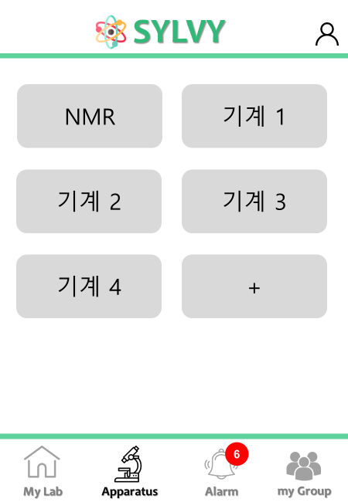
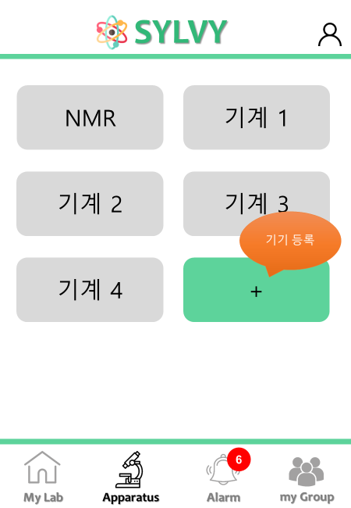

Slide 40
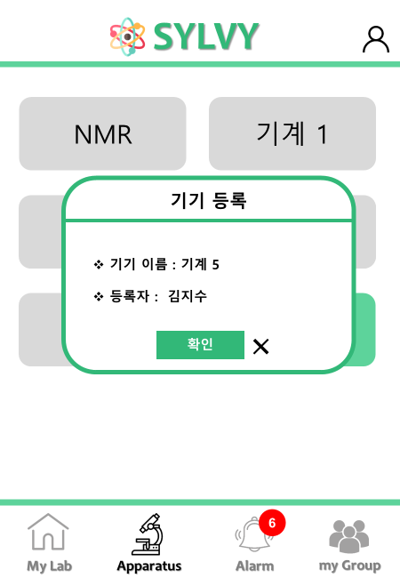
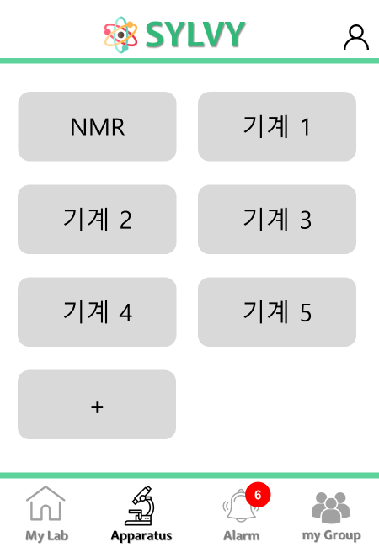

Slide 41
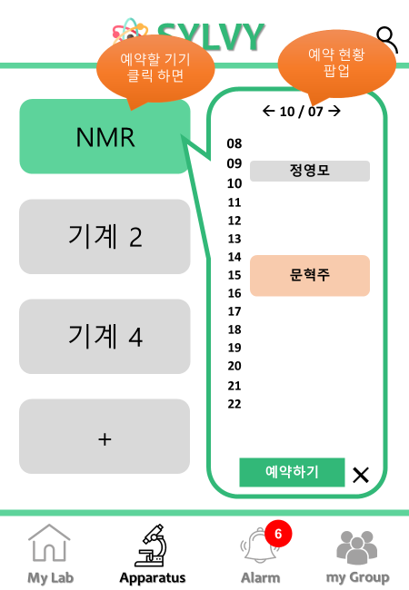
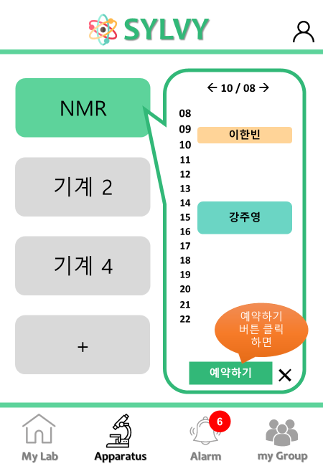

Slide 42
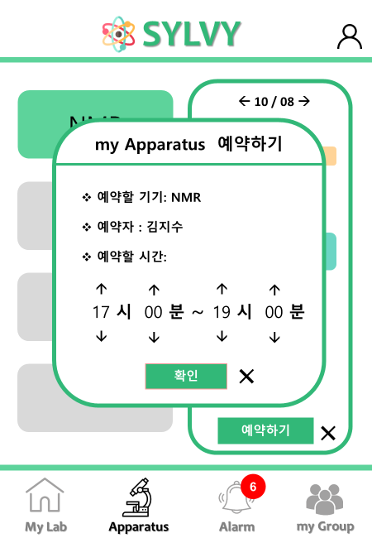
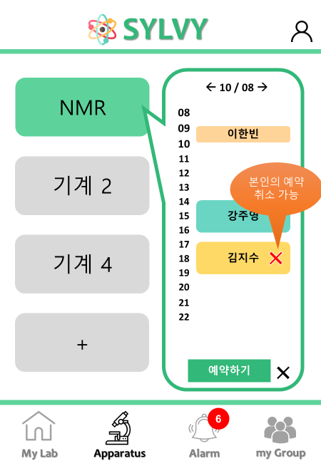

Slide 43
Use Case Specification
Use Case Name | my Lab약품 사용에 따른 유효기간, 의심질병 알림
Brief Description | Lab에서 사용되는 약품의 유효기간이 거의 끝나감을 알려주거나 신체에 유해한 약품을 장기간 사용할 경우 발생할 수 있는 질병을 알려주는 유스케이스
Principal Actor | System Clock, my Lab 멤버
Precondition
Basic Flow
본 유스케이스는 System Clock이 매일 지정된 시간 (09시)에 자동으로 시작된다. 1. my Lab 약품 사용에 따른 유효기간, 의심질병 알림 - 사용되는 약품의 유효기간이 거의 끝나는 것의 알림을 발생시키는 경우, 약품 유효기간 알림(step 2) 서브플로우 수행 - 유해성 있는 약품을 오래 사용하여 약품에 의한 질병이 발생 할 수 있는 경우, 약품 사용기간에 따른 의심 질병 알림 (step 3) 서브플로우 수행 2. 약품 유효 기간 알림 2.1 약품 유효 기간 알림 System Clock은 하루 중 지정된 시간 (09시)이 되면 시스템의 유효기간 검사 로직을 실행 시킨다. 로직이 실행되면 시스템은 시스템에 존재하는 모든 약품을 대상으로 약품의 유효기간을 검사한다. 알림은 유효기간의 15일 전, 7일 전, 1일 전, 당일 으로 하며, 해당 날짜가 되면 시스템은 해당 약품을 소유하고 있는 my Lab의 모든 멤버들에게 약품의 유효기간 알림을 보낸다. 유효기간이 지나면, 시스템은 해당 약품의 남은 양을 0으로 바꾼 뒤 본 유스케이스를 종료한다.

Slide 44
Use Case Specification
Use Case Name | my Lab약품 사용에 따른 유효기간, 의심질병 알림
Brief Description | Lab에서 사용되는 약품의 유효기간이 거의 끝나감을 알려주거나 신체에 유해한 약품을 장기간 사용할 경우 발생할 수 있는 질병을 알려주는 유스케이스
Principal Actor | System Clock, my Lab 멤버
Precondition
Basic Flow
3. 약품 사용 기간에 따른 의심 질병 알림 3.1 약품 사용 기간에 따른 의심 질병 알림 System Clock은 하루 중 지정된 시간이 되면 시스템의 질병 알림 로직을 실행 시켜준다. 로직이 실행되면 시스템은 시스템에 존재하는 모든 약품을 대상으로 현재 시간과 비교해 사용 기간을 계산 해 준다. 만약 사용 기간이 약품의 권장 건강 검진 기간을 초과했을 경우, 시스템은 해당 약품을 소유하고 있는 Lab의 my Lab 멤버들에게 약품의 장기간 사용으로 인한 질병 발생의 가능성을 알려주는 알림을 발생 시킨 뒤, 본 유스케이스를 종료한다. ( 단, 동일 약품을 대상으로 동일 알람은 6개월동안 다시 발생될 수 없다. )

Slide 45
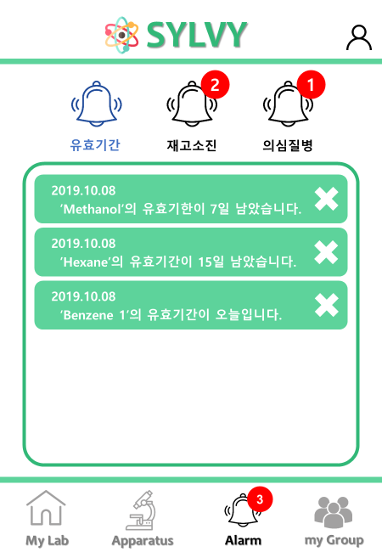
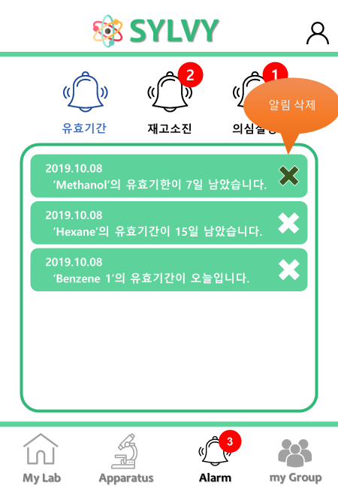

Slide 46
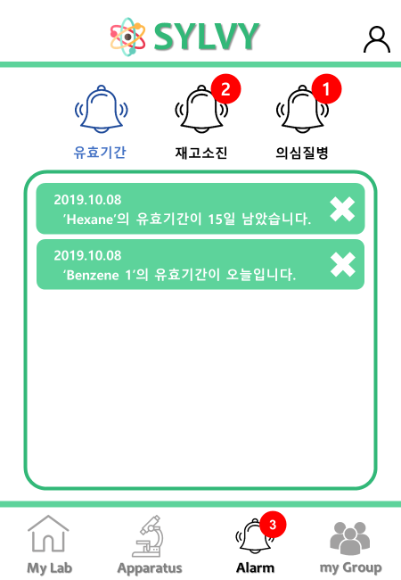


Slide 47
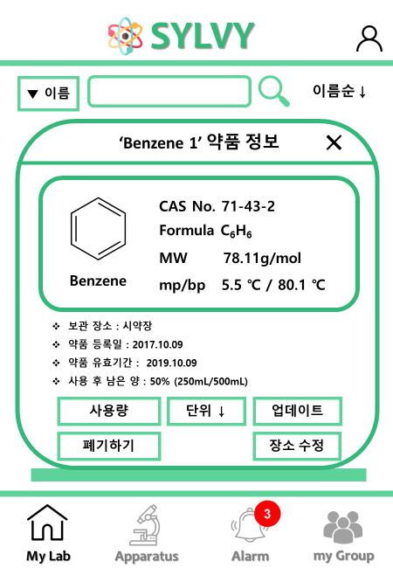


Slide 48
Initial Data Set
Initial Data Set.xlsx

